Slide 1
Если армия сильна, непобедима и страна.
Урок технологии в 1- А классе
Подготовила
Зиядинова Эльмира Энверовна,
учитель начальных классов
МБОУ «Владиславовская ОШ»
2020 год

Slide 2
Они защищали Родину в Великой Отечественной войне

Slide 3
Минаков Василий (прадед Машкиной Дарьи)
Великая Отечественная война

Slide 4
Аблаев Люман Аблаевич (прадед Гафаровой Сафие)
Великая Отечественная война

Slide 5
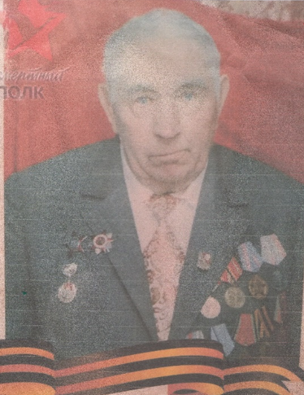
Головко павел николаевич (прадед Болотниковой Маргариты)
Великая Отечественная война

Slide 7
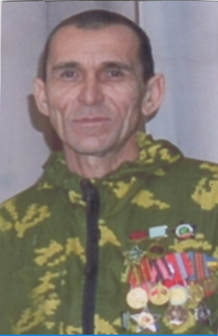
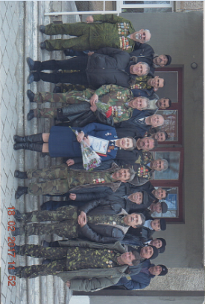
Афганская война
СЕЙТАБЛАЕВ СЕЙТАСАН СЕЙТМЕМЕТОВИЧ
(папа Сейтаблаевой Эмине)

Slide 9
ВОЗДУШНО-КОСМИЧЕСКИЕ СИЛЫ
(дедушка Кологривых Анастасии, папа Сырцовой Александры)

Slide 10
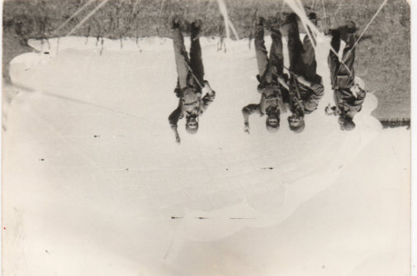
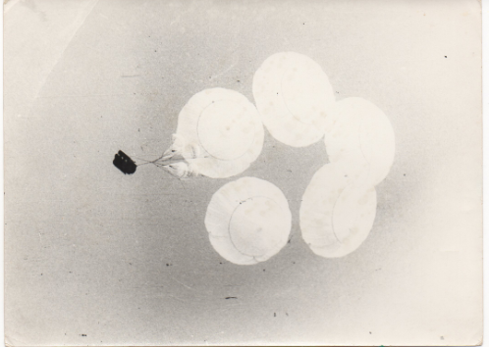
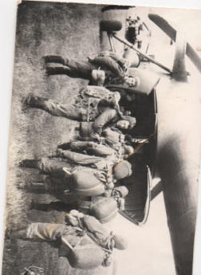

Slide 11
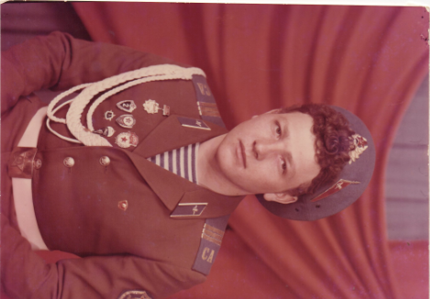

Slide 12
СУХОПУТНЫЕ ВОЙСКА
(папа Осадчего Юрия, папа Кишвеева Февзи, папа Пашаевой Эвелины,
дедушка Мустафаева Эмиля, папа Адживалиева Эмира)

Slide 13
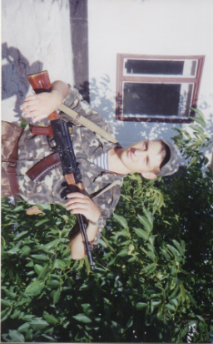
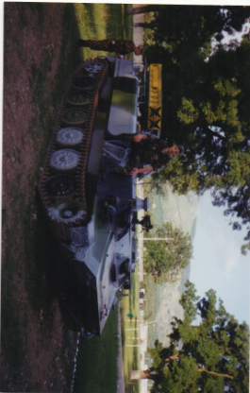

Slide 14
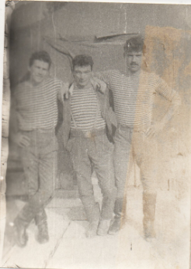

Slide 15
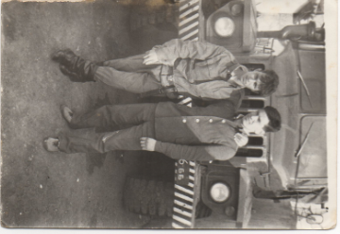

Slide 16
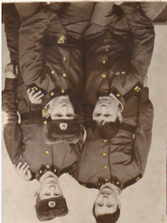
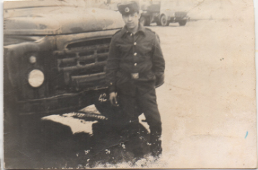

Slide 17
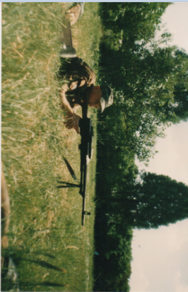

Slide 18
ВОЕННО-МОРСКОЙ ФЛОТ
(дедушка Кологривых Анастасии, папа Адживалиева Эмира)

Slide 19
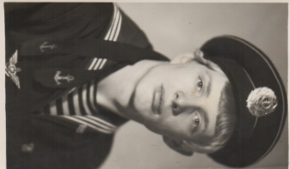
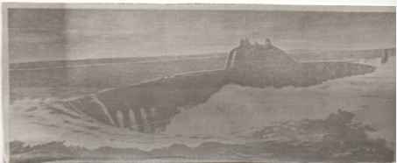

Slide 20
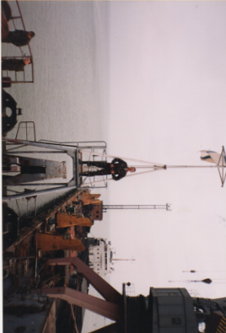

Slide 21
ВЕТЕРАН ТРУДА
Биналиев Кандишат Шукурович
(дедушка Биналиева Бинали)

Slide 22
СПАСИБО ЗА ВНИМАНИЕ

